Slide 1
李哎哟
山西建筑职业技术学院

Slide 2


Slide 3


山西建筑职业技术学院
学术通用模板
GENERAL ACADEMIC TEMPLATE OF SHANXI COLLEGE OF ARCHITECTURAL
指导老师：李哎哟
答辩学生：李哎哟

Slide 4


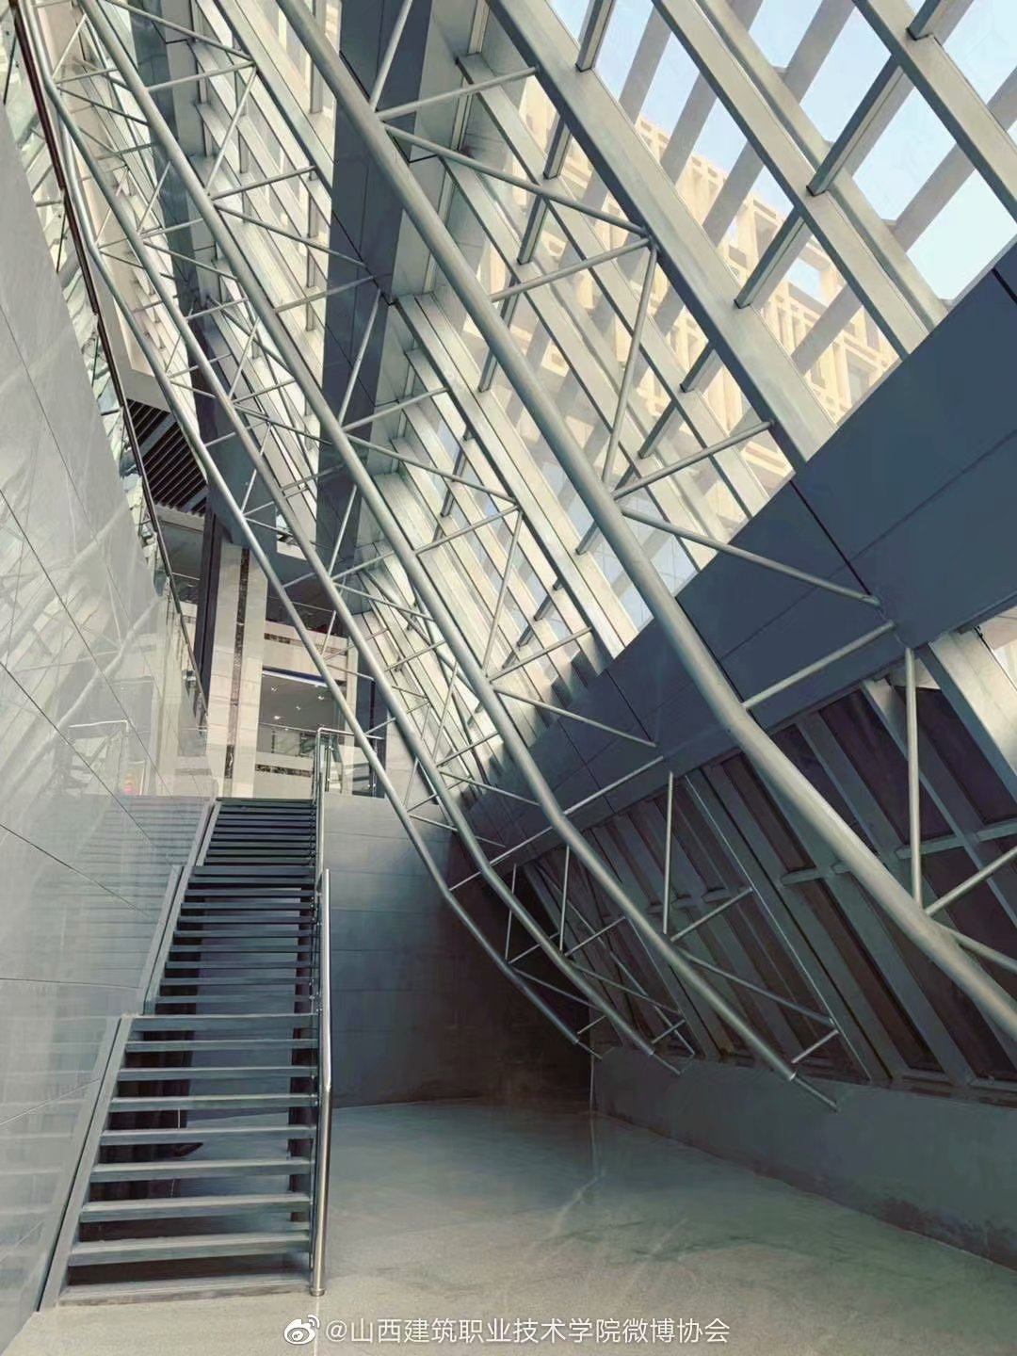
建德筑能 自强不息
目 录
1
请输入标题
PLEASE ENTER A TITLE
CONTENTS
2
请输入标题
PLEASE ENTER A TITLE
3
请输入标题
PLEASE ENTER A TITLE
4
请输入标题
PLEASE ENTER A TITLE
目录页里的校徽可以更换您所在院校的校徽，具体操作：
复制您院校的校徽 → 鼠标右键点击本页面的校徽，更改图片(来自剪切板)即可
本页的图片可以选中Delete删除，然后使用占位符换成您想要的图片，
占位符详细操作流程请查看P44页

Slide 5
建德筑能 自强不息
1
请输入标题
目 录
PLEASE ENTER A TITLE
2
请输入标题
PLEASE ENTER A TITLE
CONTENTS
3
请输入标题
PLEASE ENTER A TITLE
4
请输入标题
PLEASE ENTER A TITLE
5
请输入标题
PLEASE ENTER A TITLE
6
请输入标题
PLEASE ENTER A TITLE
目录页里的校徽可以更换您所在院校的校徽，具体操作：
复制您院校的校徽 → 鼠标右键点击本页面的校徽，更改图片(来自剪切板)即可
本页的图片可以选中Delete删除，然后使用占位符换成您想要的图片，
占位符详细操作流程请查看P44页

Slide 6
目 录
1
请输入标题
PLEASE ENTER A TITLE
CONTENTS
2
请输入标题
PLEASE ENTER A TITLE
3
请输入标题
PLEASE ENTER A TITLE
4
请输入标题
PLEASE ENTER A TITLE
本页的图片可以选中Delete删除，然后使用占位符换成您想要的图片，
占位符详细操作流程请查看P44页

Slide 7
目 录
1
请输入标题
PLEASE ENTER A TITLE
2
请输入标题
CONTENTS
PLEASE ENTER A TITLE
3
请输入标题
PLEASE ENTER A TITLE
4
请输入标题
PLEASE ENTER A TITLE
5
请输入标题
PLEASE ENTER A TITLE
6
请输入标题
PLEASE ENTER A TITLE
本页的图片可以选中Delete删除，然后使用占位符换成您想要的图片，
占位符详细操作流程请查看P44页

Slide 8
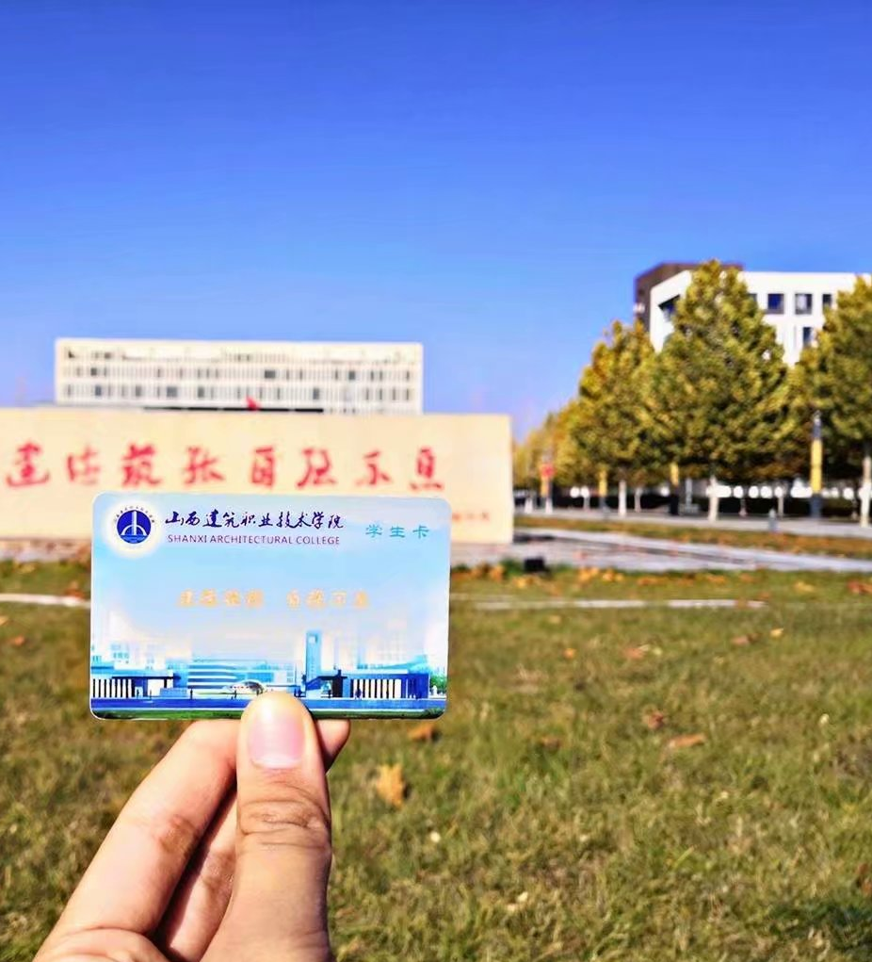
请输入标题
FIRST
1
PLEASE ENTER A TITLE
请输入你想要的小标题
请输入你想要的小标题
请输入你想要的小标题
PART
本页的图片可以选中Delete删除，然后使用占位符换成您想要的图片，
占位符详细操作流程请查看PPT辅助页占位符篇

Slide 9
一个类目文字排版
请输入标题
您好，
我是来自山西建筑职业技术学院的一名大学生，感谢秋叶团队给与了我这次展示自己技能的机会，让我可以用自己擅长的东西为母校、为大家做出一份贡献。
此份PPT模板的设计，尽我最大限度的做到了<好多，好看，好用>三个特点，并承载着母校特色与建筑行业特色。
希望您能喜欢，感谢支持！
THANKS
PS：当然，此页也可以作为模板中的一部分
您可以将我的文案删除，换为自己的文案~

Slide 10
两个类目文字排版
请输入标题
请输入标题
为了让您更加方便的演示，我设计了这份模板，希望您能喜欢我的作品，您的支持是我最大的动力
为了让您更加方便的演示，我设计了这份模板，希望您能喜欢我的作品，您的支持是我最大的动力

Slide 11
三个类目文字排版
请输入标题
请输入标题
请输入标题
为了让您更加方便的演示，我设计了这份模板，希望您能喜欢我的作品，您的支持是我最大的动力
为了让您更加方便的演示，我设计了这份模板，希望您能喜欢我的作品，您的支持是我最大的动力
为了让您更加方便的演示，我设计了这份模板，希望您能喜欢我的作品，您的支持是我最大的动力

Slide 12
四个类目文字排版
输入你的标题
输入你的标题
输入你的标题
输入你的标题
为了让您更加方便的演示，我设计了这份模板，希望您能喜欢我的作品，您的支持是我最大的动力
为了让您更加方便的演示，我设计了这份模板，希望您能喜欢我的作品，您的支持是我最大的动力
为了让您更加方便的演示，我设计了这份模板，希望您能喜欢我的作品，您的支持是我最大的动力
为了让您更加方便的演示，我设计了这份模板，希望您能喜欢我的作品，您的支持是我最大的动力

Slide 13
四个类目文字排版
请输入标题
请输入标题
希望您能喜欢我的作品，您的支持是我最大的动力
希望您能喜欢我的作品，您的支持是我最大的动力
请输入标题
请输入标题
希望您能喜欢我的作品，您的支持是我最大的动力
希望您能喜欢我的作品，您的支持是我最大的动力

Slide 14
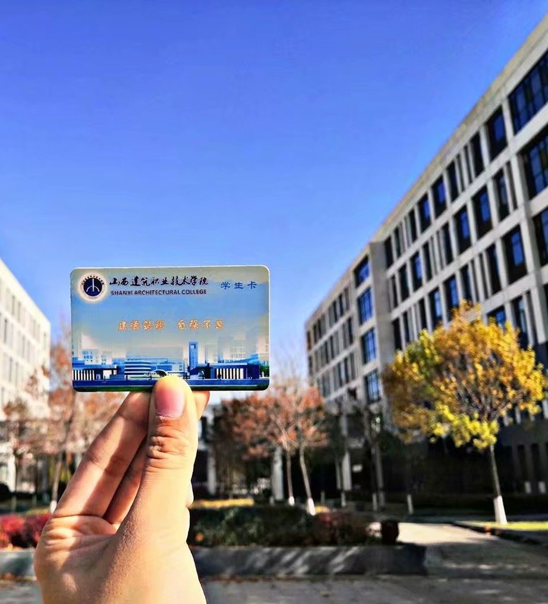
请输入标题
SECOND
2
PLEASE ENTER A TITLE
请输入你想要的小标题
请输入你想要的小标题
请输入你想要的小标题
PART
本页的图片可以选中Delete删除，然后使用占位符换成您想要的图片，
占位符详细操作流程请查看PPT辅助页占位符篇

Slide 15

一个类目的图文排版
请输入标题
为了让您更加方便的演示，我设计了这份模板，希望您能喜欢我的作品，您的支持是我最大的动力
本页的图片可以选中Delete删除，然后使用占位符换成您想要的图片，
占位符详细操作流程请查看PPT辅助页占位符篇

Slide 16

两个类目的图文排版
1
请输入标题
为了让您更加方便的演示，我设计了这份模板，希望您能喜欢我的作品，您的支持是我最大的动力
2
请输入标题
为了让您更加方便的演示，我设计了这份模板，希望您能喜欢我的作品，您的支持是我最大的动力
这里可以进行一句话总结
本页的图片可以选中Delete删除，然后使用占位符换成您想要的图片，
占位符详细操作流程请查看PPT辅助页占位符篇

Slide 17
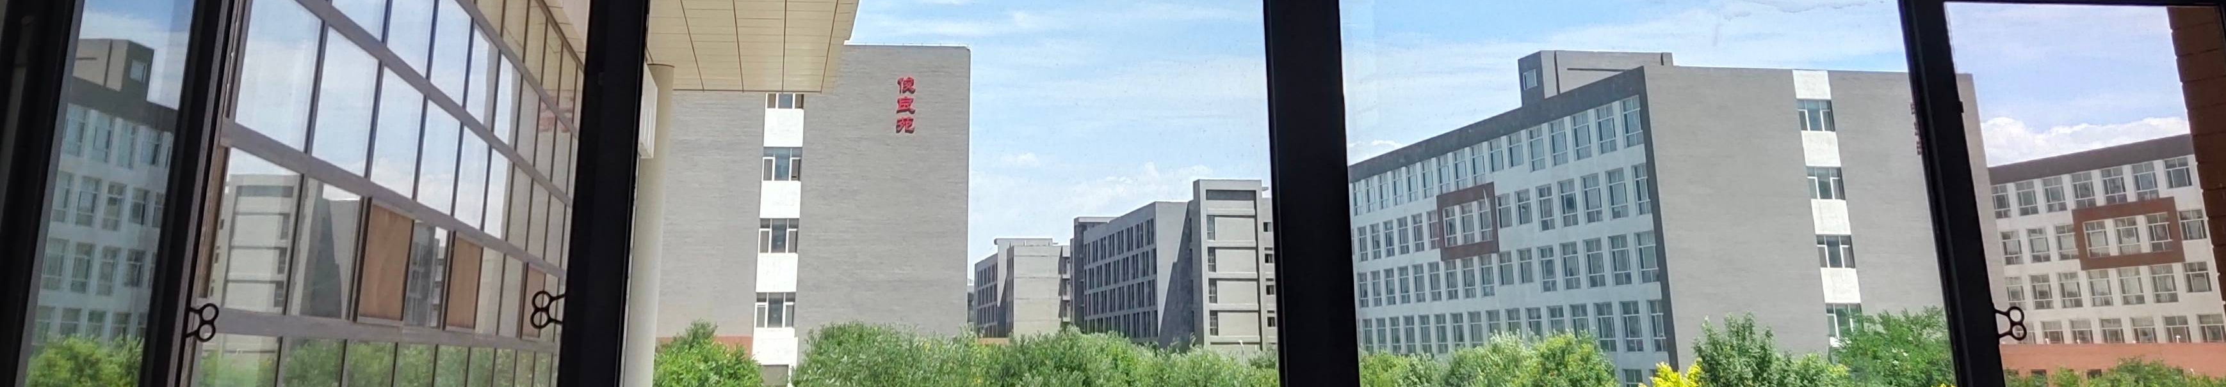
三个类目的图文排版
请输入标题
PLEASE ENTER A TITLE
1
2
3
请输入标题
请输入标题
请输入标题
为了让您更加方便的演示，我设计了这份模板，希望您能喜欢我的作品，您的支持是我最大的动力
为了让您更加方便的演示，我设计了这份模板，希望您能喜欢我的作品，您的支持是我最大的动力
为了让您更加方便的演示，我设计了这份模板，希望您能喜欢我的作品，您的支持是我最大的动力
本页的图片可以选中Delete删除，然后使用占位符换成您想要的图片，
占位符详细操作流程请查看PPT辅助页占位符篇

Slide 18
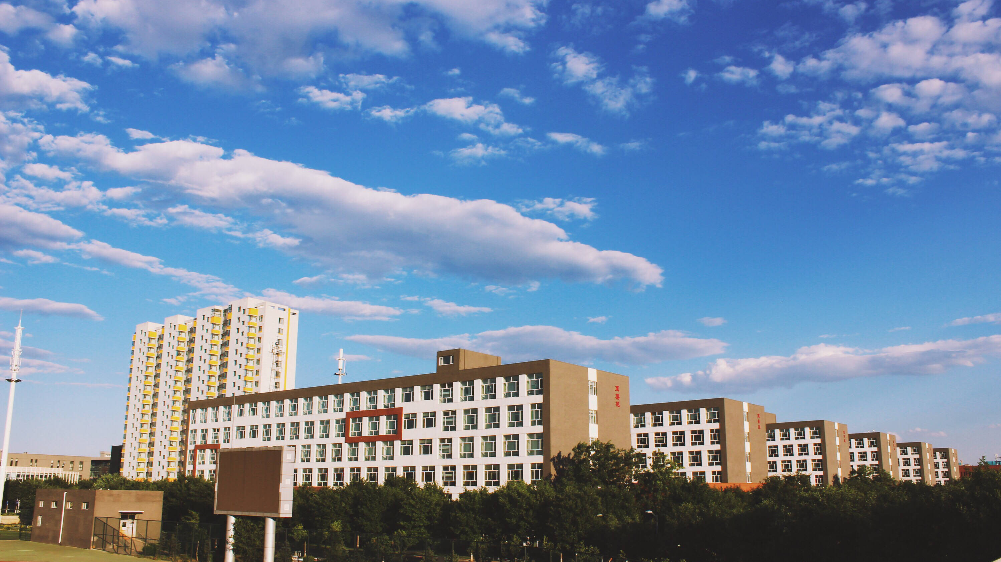
三个类目的阶梯式排版
在这里可以输入您想要的文字，来对此页面进行简单的解释。
请输入标题
为了让您更加方便的演示，我设计了这份模板，希望您能喜欢我的作品，您的支持是我最大的动力
请输入标题
为了让您更加方便的演示，我设计了这份模板，希望您能喜欢我的作品，您的支持是我最大的动力
请输入标题
为了让您更加方便的演示，我设计了这份模板，希望您能喜欢我的作品，您的支持是我最大的动力
建德筑能 自强不息
GOOD GOOD STUDY
DAY DAY UP
本页面图片上有一层渐变蒙版，为了方便您操作，
在页面下方可以直接选中图片更换即可，然后记得置于底层哦

Slide 19
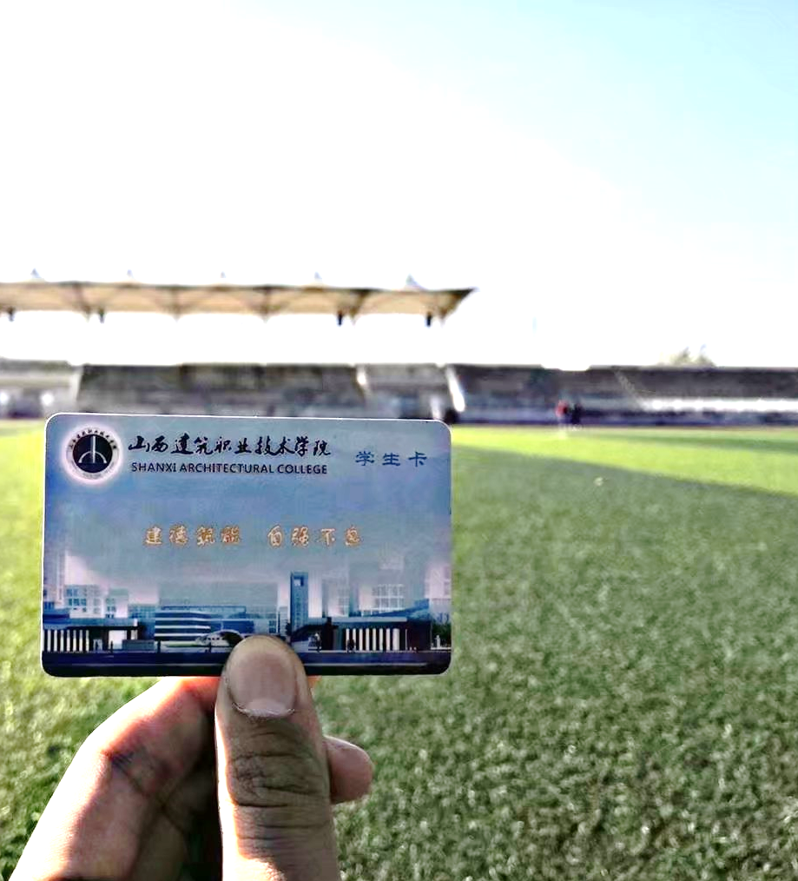
请输入标题
THIRD
3
PLEASE ENTER A TITLE
请输入你想要的小标题
请输入你想要的小标题
请输入你想要的小标题
PART
本页的图片可以选中Delete删除，然后使用占位符换成您想要的图片，
占位符详细操作流程请查看PPT辅助页占位符篇

Slide 20

个人介绍页
“
这里可以写一些你自己工作或学习内容的介绍，也可以写写你收获了什么，总之，畅所欲言的位置留给你，用你的语言和幻灯片去打动每一位观众吧！
“
输入姓名
输入标签1
输入标签2
输入标签3
MYSELF
本页的头像可以选中Delete删除，然后使用占位符换成您想要的图片，
占位符详细操作流程请查看PPT辅助页占位符篇

Slide 21

三人团队介绍页
输入姓名
输入姓名
输入姓名
输入成员介绍
输入成员介绍
输入成员介绍
输入成员介绍
输入成员介绍
输入成员介绍
输入成员介绍
输入成员介绍
输入成员介绍
本页的头像可以选中Delete删除，然后使用占位符换成您想要的图片，
占位符详细操作流程请查看PPT辅助页占位符篇

Slide 22

四人团队介绍页
输入姓名
输入姓名
输入成员介绍
输入成员介绍
输入成员介绍
输入成员介绍
输入成员介绍
输入成员介绍
输入姓名
输入姓名
输入成员介绍
输入成员介绍
输入成员介绍
输入成员介绍
输入成员介绍
输入成员介绍
本页的头像可以选中Delete删除，然后使用占位符换成您想要的图片，
占位符详细操作流程请查看PPT辅助页占位符篇

Slide 23
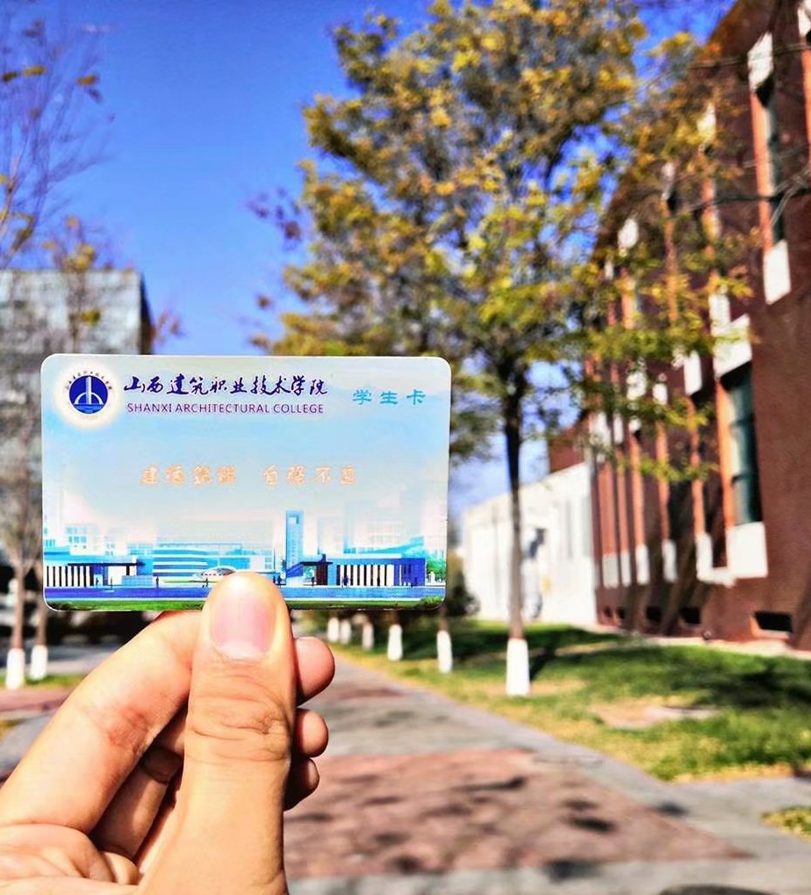
请输入标题
FOURTH
4
PLEASE ENTER A TITLE
请输入你想要的小标题
请输入你想要的小标题
请输入你想要的小标题
PART
本页的图片可以选中Delete删除，然后使用占位符换成您想要的图片，
占位符详细操作流程请查看PPT辅助页占位符篇

Slide 24

名人名言页
“
”
我相信建筑是一种实用艺术。要成为艺术，它必须建立在必要性的基础上。
—— 贝聿铭
本页的图片可以选中Delete删除，然后使用占位符换成您想要的图片，
占位符详细操作流程请查看PPT辅助页占位符篇

Slide 25

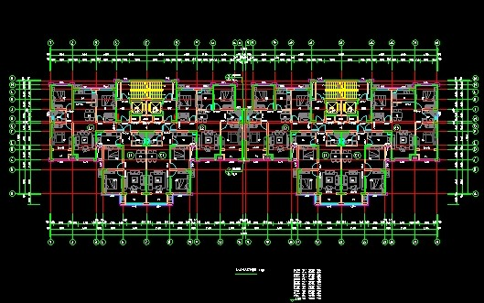
建筑图纸样机展示页
请输入标题
请输入标题
为了让您更加方便的演示，我设计了这份模板，希望您能喜欢我的作品，您的支持是我最大的动力
为了让您更加方便的演示，我设计了这份模板，希望您能喜欢我的作品，您的支持是我最大的动力
本页的图片可以选中Delete删除，然后使用占位符换成您想要的图片，
占位符详细操作流程请查看PPT辅助页占位符篇

Slide 26



手机样机页面
图片名称
请输入标题
请输入标题
为了让您更加方便的演示，我设计了这份模板，希望您能喜欢我的作品，您的支持是我最大的动力
为了让您更加方便的演示，我设计了这份模板，希望您能喜欢我的作品，您的支持是我最大的动力
超高清样机送给你
本页的图片可以选中Delete删除，然后使用占位符换成您想要的图片，
占位符详细操作流程请查看PPT辅助页占位符篇

Slide 27



荣誉墙页面
请在这里输入您的奖项名称
请在这里输入您的奖项名称
请在这里输入您的奖项名称
HONOR
2019-2020
From
本页的图片可以选中Delete删除，然后使用占位符换成您想要的图片，
占位符详细操作流程请查看PPT辅助页占位符篇

Slide 28
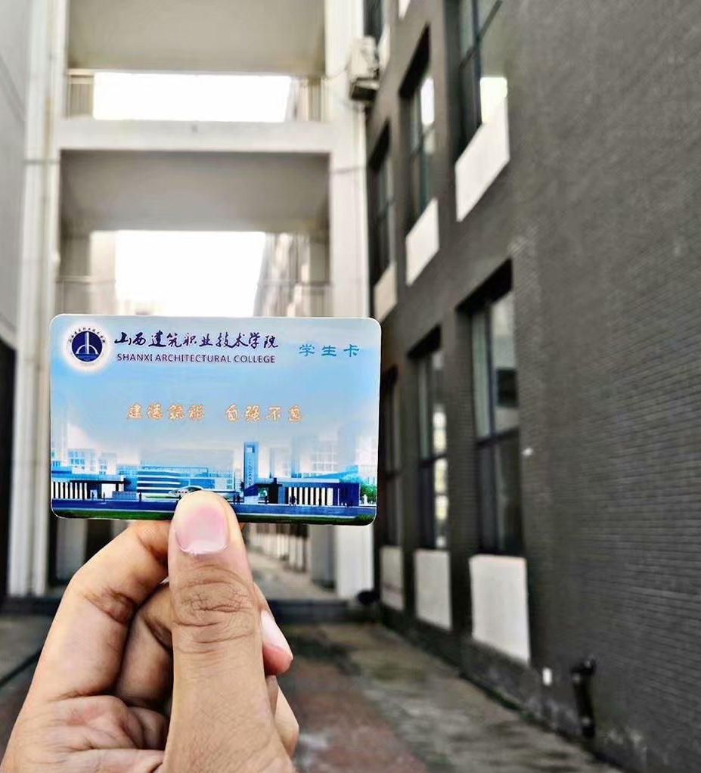
请输入标题
FIFTH
5
PLEASE ENTER A TITLE
请输入你想要的小标题
请输入你想要的小标题
请输入你想要的小标题
PART
本页的图片可以选中Delete删除，然后使用占位符换成您想要的图片，
占位符详细操作流程请查看PPT辅助页占位符篇

Slide 29
柱状图页面
23.4%
请输入标题
您可以在这里对展示的图表内容进行一些简单的解释
请输入标题
您可以在这里对展示的图表内容进行一些简单的解释
请输入标题
您可以在这里对展示的图表内容进行一些简单的解释
本页的柱状图为三角形效果：
详细操作流程见P44页

Slide 30
折线图页面
请输入标题
12
1
为了让您更加方便的演示，我设计了这份模板，希望您能喜欢我的作品，您的支持是我最大的动力
2
为了让您更加方便的演示，我设计了这份模板，希望您能喜欢我的作品，您的支持是我最大的动力
图中的折线图平滑效果：
鼠标选中图表中的折线，右键弹出设置窗格，点击设置数据序列格式，
在形状选项中，线条最下方勾选平滑线即可

Slide 31
折线图页面
请输入标题
为了让您更加方便的演示，我设计了这份模板，希望您能喜欢我的作品，您的支持是我最大的动力
12
图中的折线图平滑效果：
鼠标选中图表中的折线，右键弹出设置窗格，点击设置数据序列格式，
在形状选项中，线条最下方勾选平滑线即可

Slide 32
饼状图页面
66%
请输入标题
您可以在这里对图表的突出内容进行一些简单的解释
为了让您更加方便的演示，我设计了这份模板，希望您能喜欢我的作品，您的支持对我最大的动力
为了让您更加方便的演示，我设计了这份模板，希望您能喜欢我的作品，您的支持是对我最大的动力

Slide 33
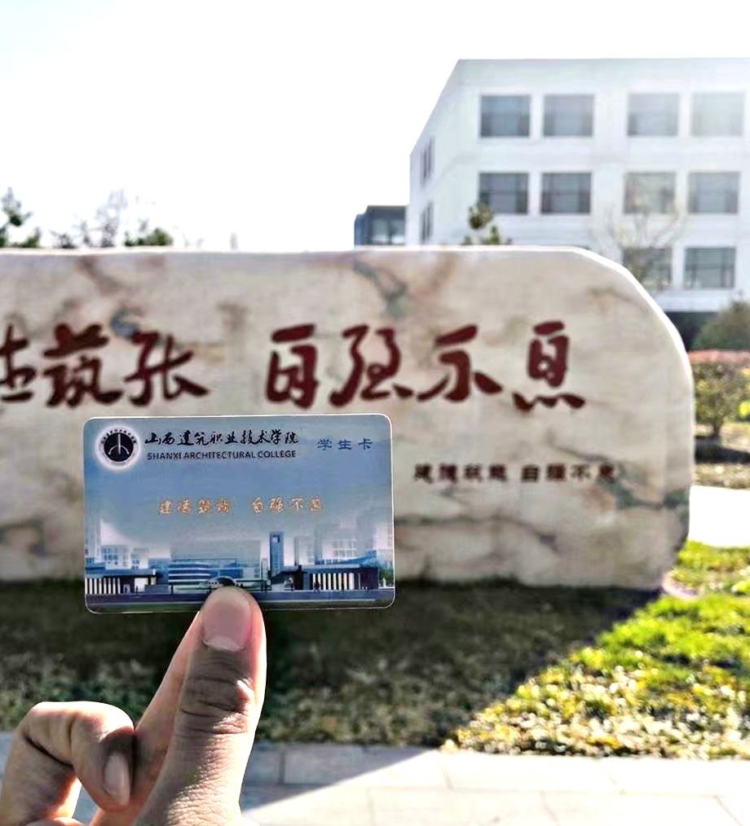
请输入标题
SIXTH
6
PART
PLEASE ENTER A TITLE
请输入你想要的小标题
请输入你想要的小标题
请输入你想要的小标题
本页的图片可以选中Delete删除，然后使用占位符换成您想要的图片，
占位符详细操作流程请查看PPT辅助页占位符篇

Slide 34
时间轴页
2019.6.6
2019.9.9
您可以在这里输入您当时发生的事件
您可以在这里输入您当时发生的事件
2019.8.8
2019.11.11
您可以在这里输入您当时发生的事件
您可以在这里输入您当时发生的事件

Slide 35
漏斗结构页面
努力
天赋
机遇
成功
请输入标题
您可以将一些观点组成的一个结论由右边的SmartArt图形呈现出来，如图中的文字。
您可以将一些观点组成的一个结论由右边的SmartArt图形呈现出来，如图中的文字。

Slide 36
三项并列关系
请输入观点
为了让您更加方便的演示，我设计了这份模板，希望您能喜欢我的作品，您的支持是我最大的动力
请输入观点
为了让您更加方便的演示，我设计了这份模板，希望您能喜欢我的作品，您的支持是我最大的动力
请输入观点
为了让您更加方便的演示，我设计了这份模板，希望您能喜欢我的作品，您的支持是我最大的动力

Slide 37
四项并列关系
请输入观点
请输入观点
您可以在这里输入对观点的解释
您可以在这里输入对观点的解释
请输入标题
请输入观点
请输入观点
您可以在这里输入对观点的解释
您可以在这里输入对观点的解释

Slide 38

循环关系页面
构思
逻辑
文字
图片
排版
请输入标题
您可以将学习小组的成员分工用左边的SmartArt图形呈现出来，小组合作，相辅相成。
您可以将学习小组的成员分工用左边的SmartArt图形呈现出来，小组合作，相辅相成。
左边的SmartArt图形可选中点击箭头，在编辑窗口里按Enter生成新的图形

Slide 39
参考文献页
序号 | 参考来源 | 详细内容
1 | 来源 | 请在这里输入您参考的文献信息
2 | 来源 | 请在这里输入您参考的文献信息
3 | 来源 | 请在这里输入您参考的文献信息
4 | 来源 | 请在这里输入您参考的文献信息
5 | 来源 | 请在这里输入您参考的文献信息
6 | 来源 | 请在这里输入您参考的文献信息
7 | 来源 | 请在这里输入您参考的文献信息
8 | 来源 | 请在这里输入您参考的文献信息
一页不够多来几页,堆积到一起容易显得杂乱哦~

Slide 40
问答环节
GUIDANCE
敬请指导
自由
交流
COMMUNICATION

Slide 41
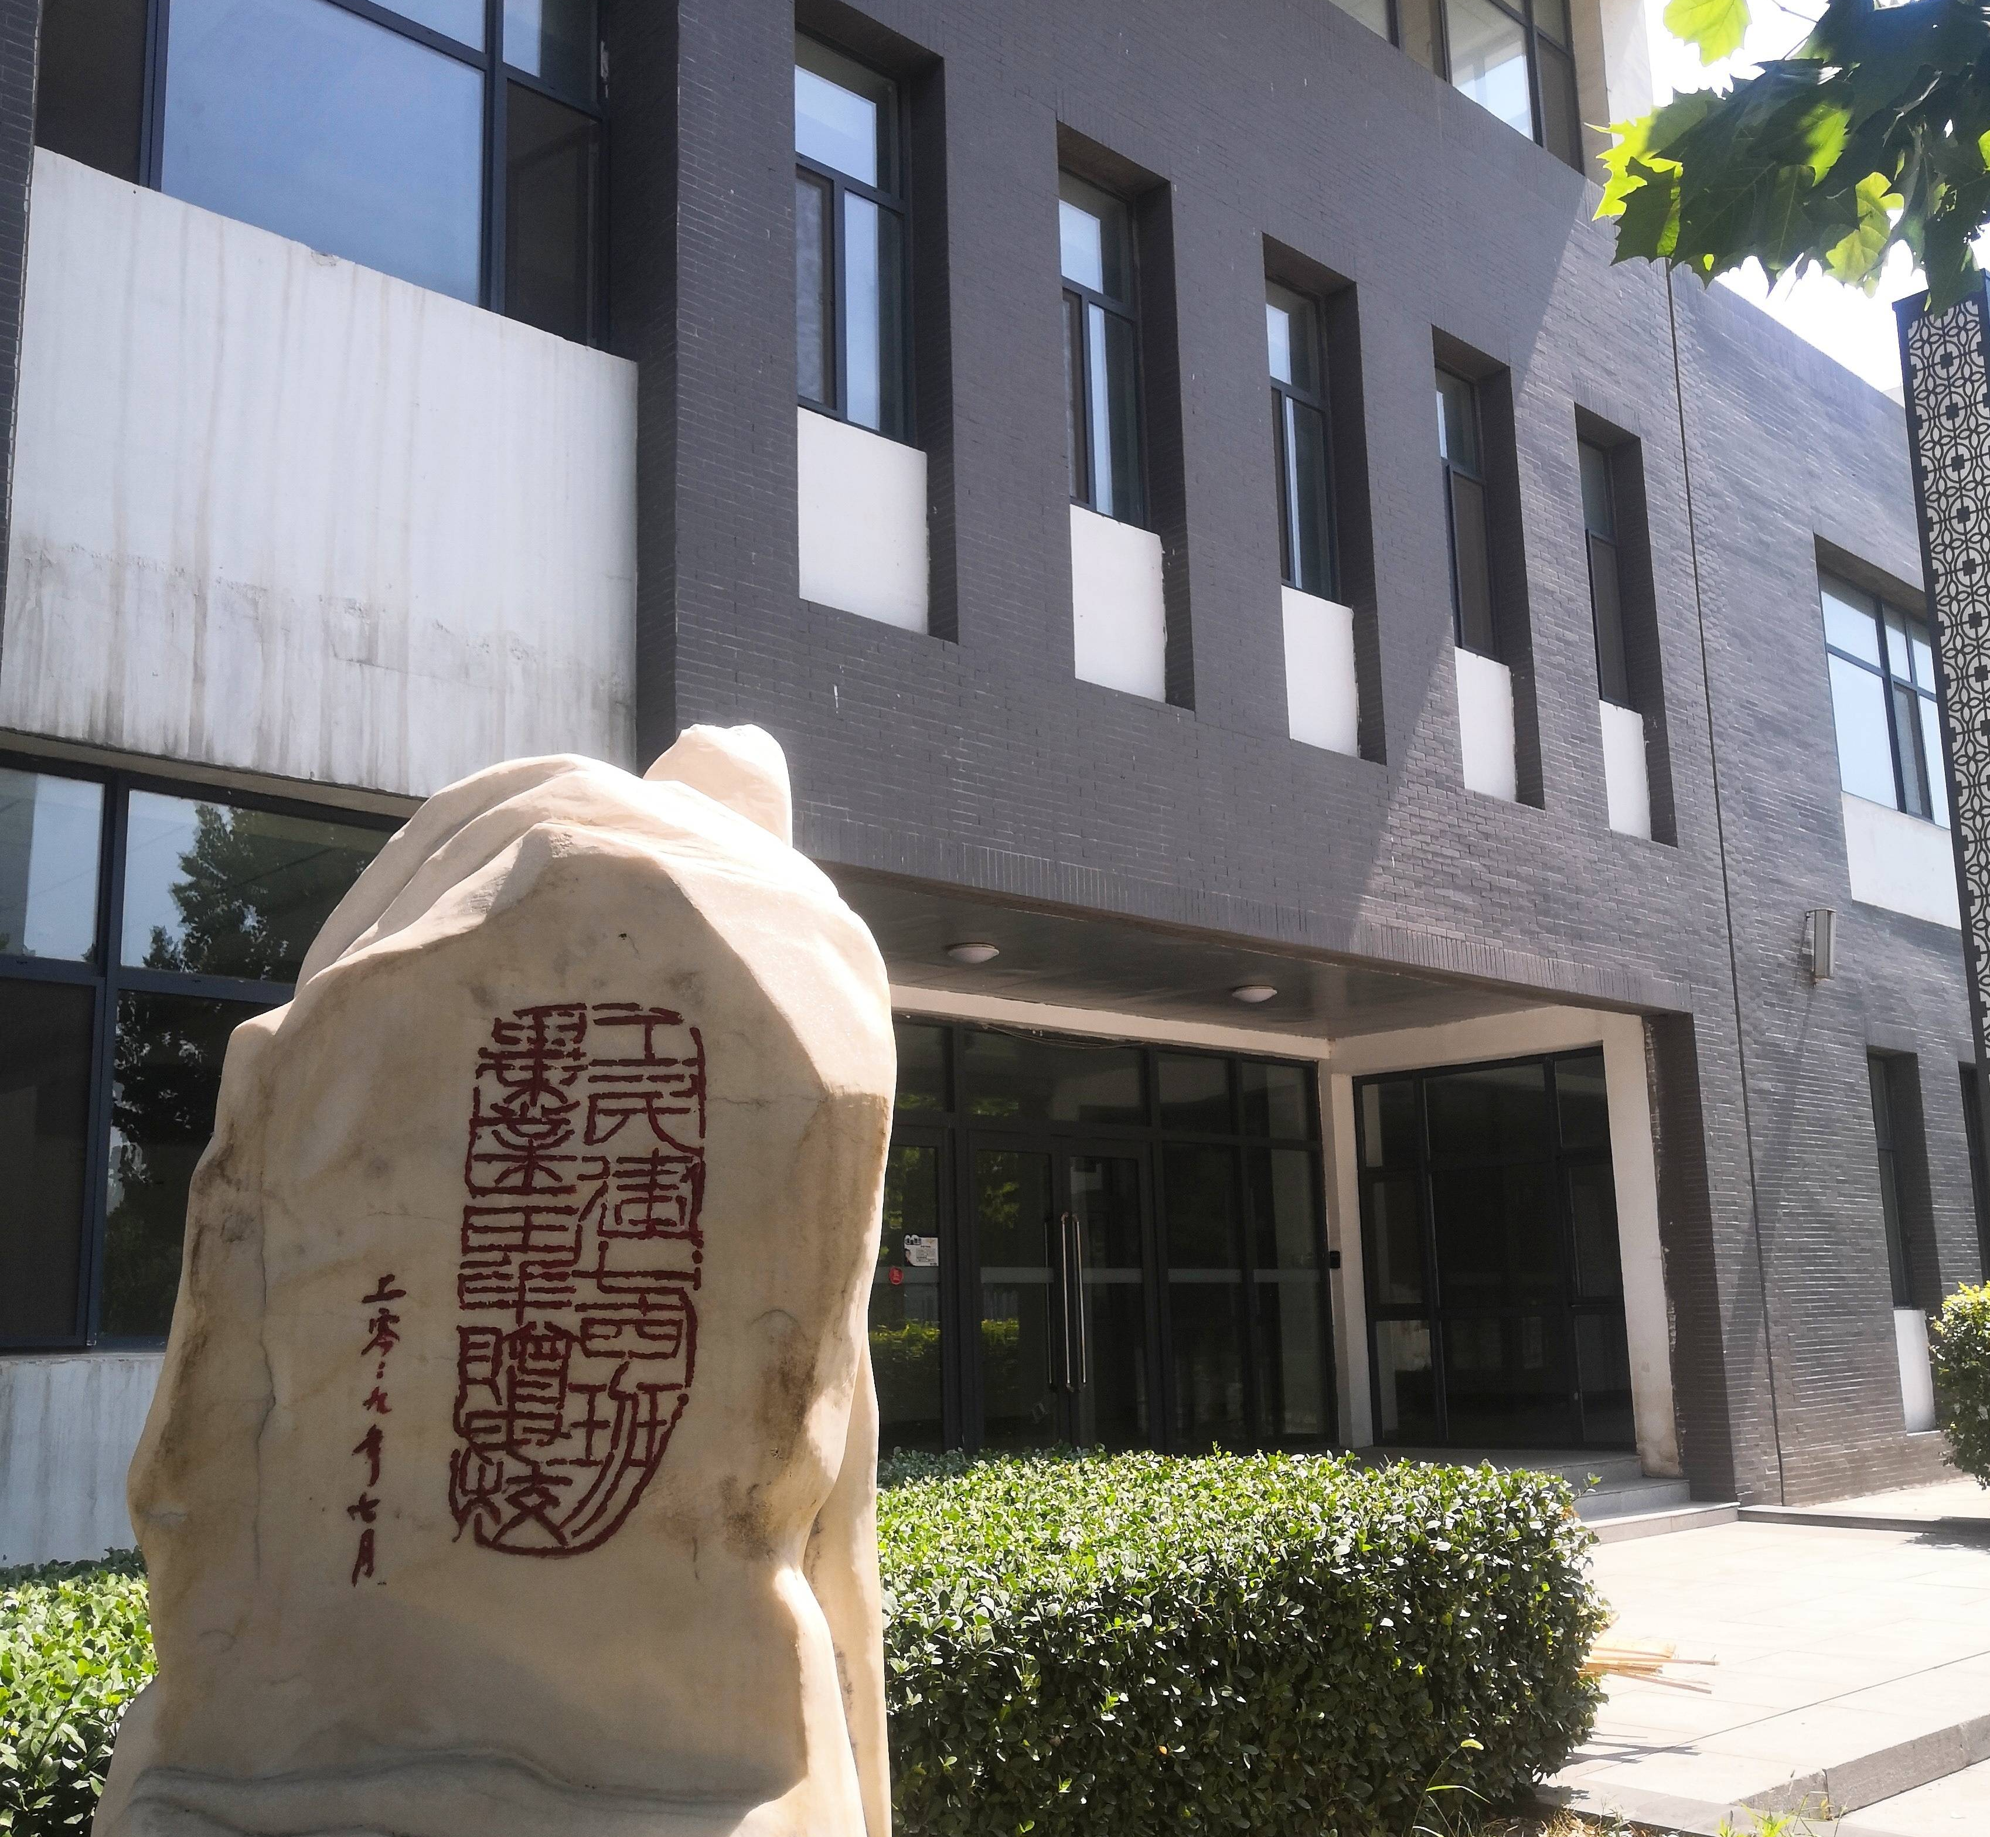
谢谢观看
THANK YOU
答辩学生：李哎哟
2020/4/20
建德筑能 自强不息
GOOD GOOD STUDY
DAY DAY UP
如要更换本页面的图片，
直接选中图片，鼠标右键更改图片即可，位置或大小不对可以对其进行剪裁

Slide 42
字体篇
中文
微软雅黑
微软雅黑 Light
英文
Arial
图表数字
IMPACT
以上字体均不可商用，商用需授权的哈~

Slide 43
配色篇
R26 G76 B200
R52 G102 B228
R51 G153 B255
R0 G176 B240
R201 G241 B255
R0 G0 B0

Slide 44
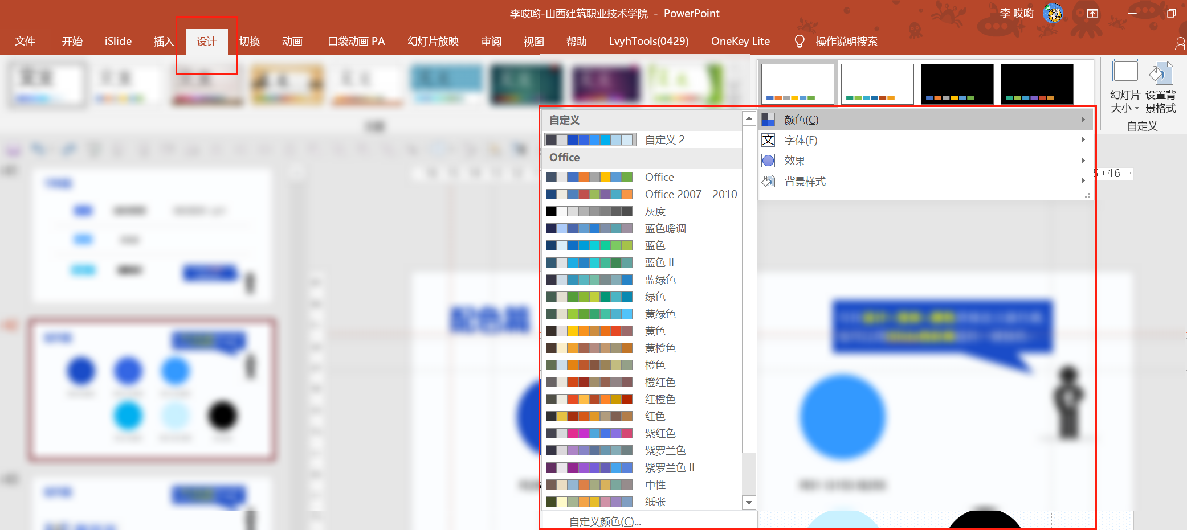
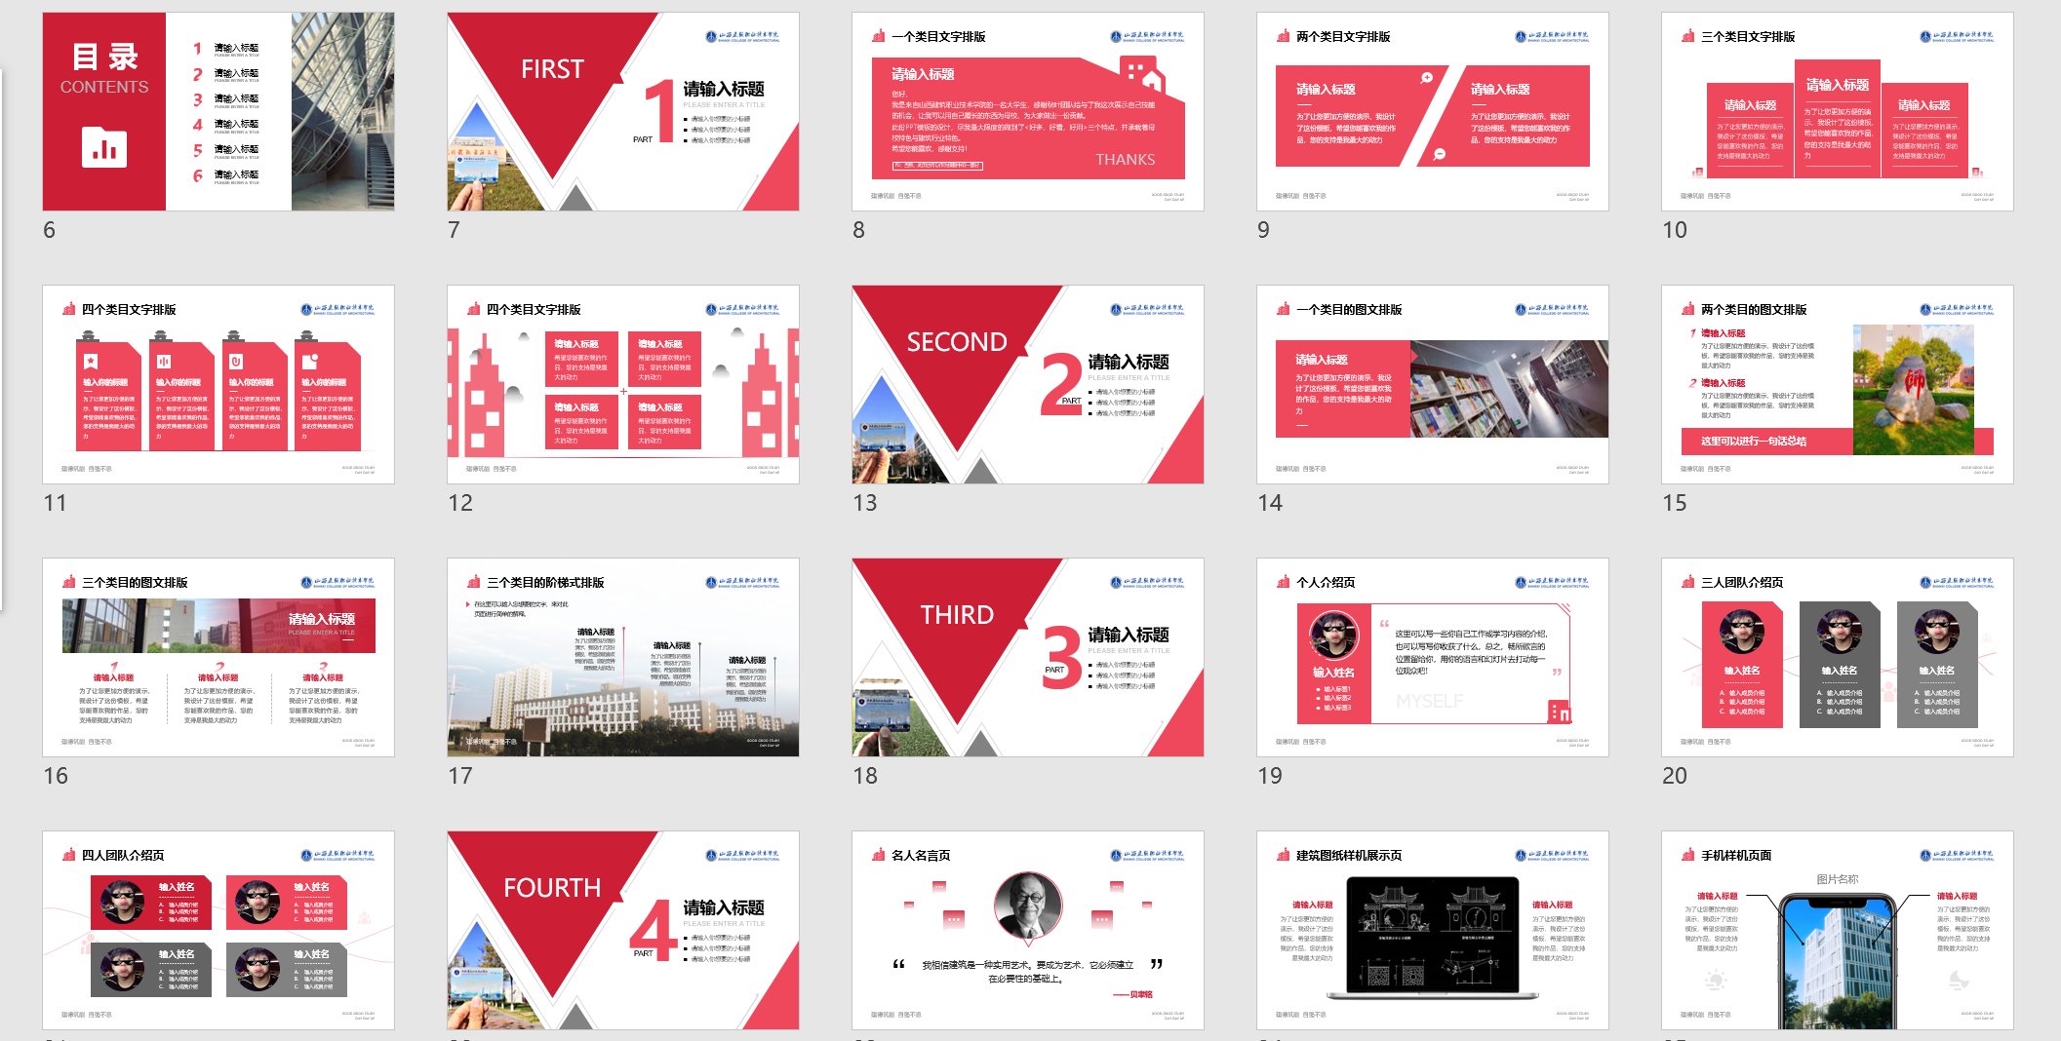

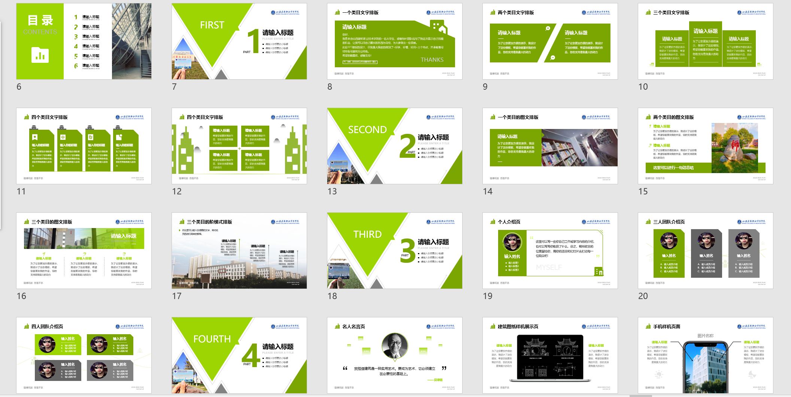

配色篇
可在设计>变体>颜色里修改主题色哦，也可以用iSlide色彩库插件一键换色~

Slide 45

图标篇
建筑类
这是我精心挑选的一些图标，已经为您分类好啦，可以在形状格式里直接更换颜色，也可以选中图标用iSlide插件里的图标库实现一键更换哦~
人物类
影音类
下载链接
https://www.islide.cc/download
金融类
Ctrl+鼠标左键即可打开网页

Slide 46




图标篇
办公类
线性
面性
因为PPT的统一性原则，所以建议您在使用插件下载其他图标时，更换与右边相似的面性图标
信息类
其它

Slide 47
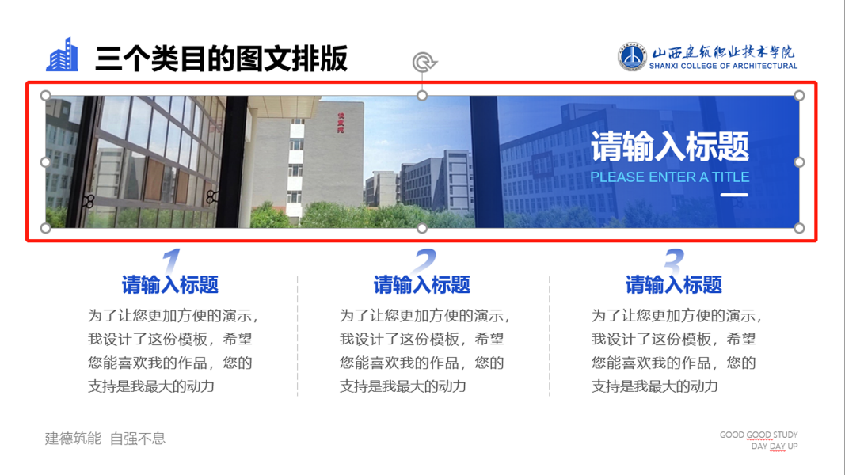
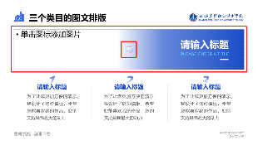
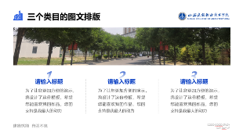
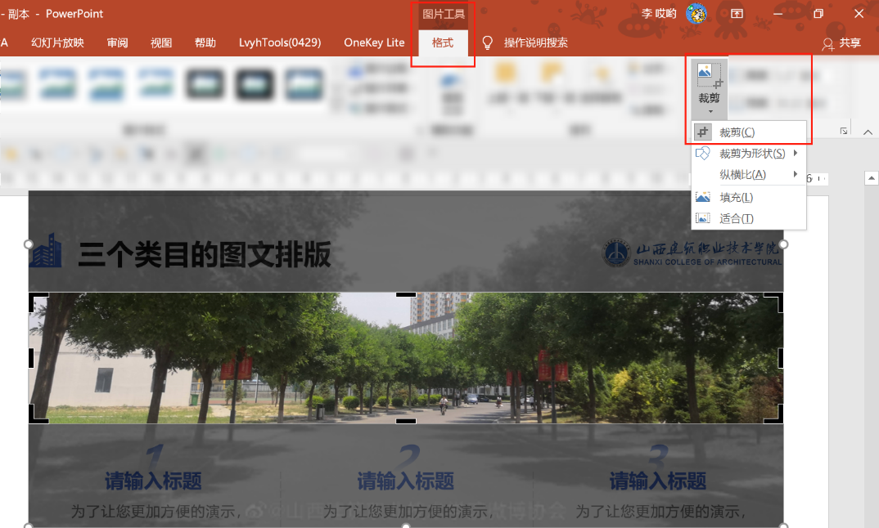
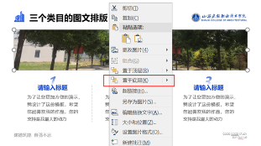
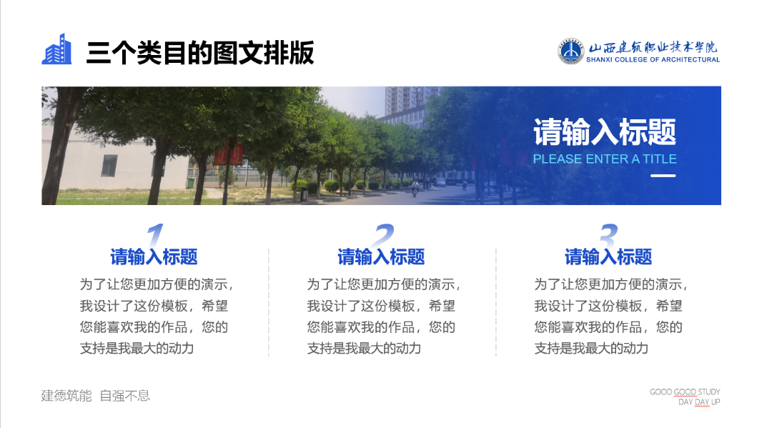
占位符篇
1
2
3
①选中图片，Delete删除
②删除图片，占位符出现，点击中间的图片图标
③即可插入图片，或者直接从电脑其他位置复制图片，打开此页面粘贴即可
4
5
6
④可以在图片工具里对插入的图片进行剪裁，以选择您想要的角度
⑤由于插入图片后占位符自动置顶，覆盖于标题之上，所以需要将占位符右键鼠标置于底层
⑥图片更换完成！

Slide 48
图表篇
试试其他形状或者图标吧，解锁新技能哦
Ctrl+C复制右边的三角形，鼠标左键选中图表，Ctrl+V即可实现左边三角形柱状图的效果，
单独类别的颜色，需要鼠标左键两下（缓慢的）选中单独图表，再Ctrl+V进行粘贴；
变成三角形以后不可以直接修改颜色哦，需要先改变三角形的颜色，再进行粘贴；

Slide 49


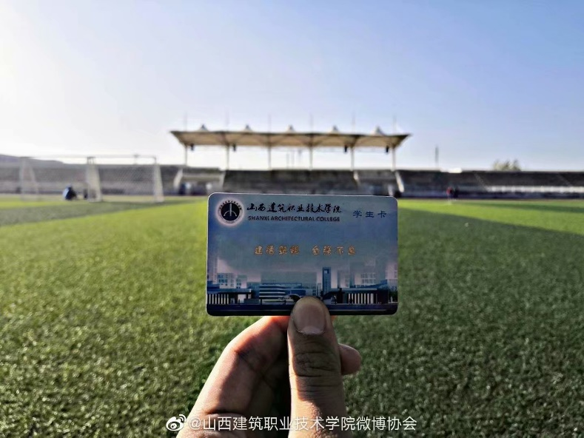

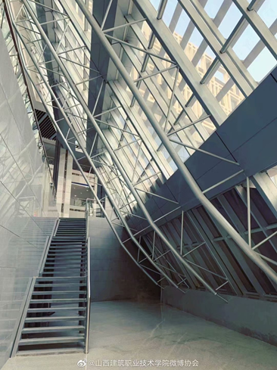
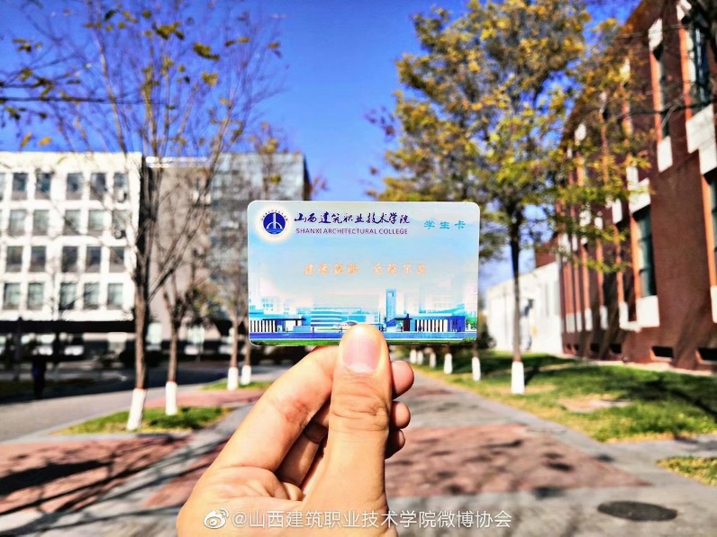

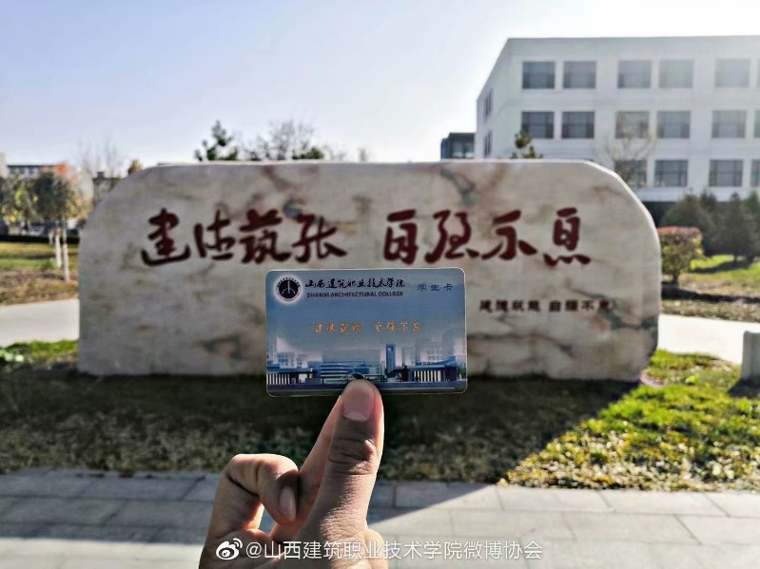



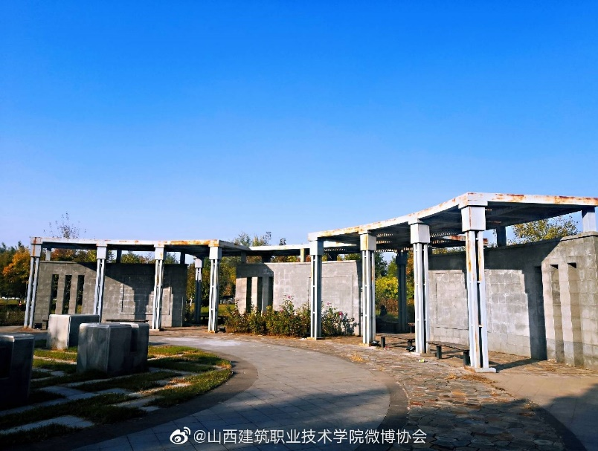
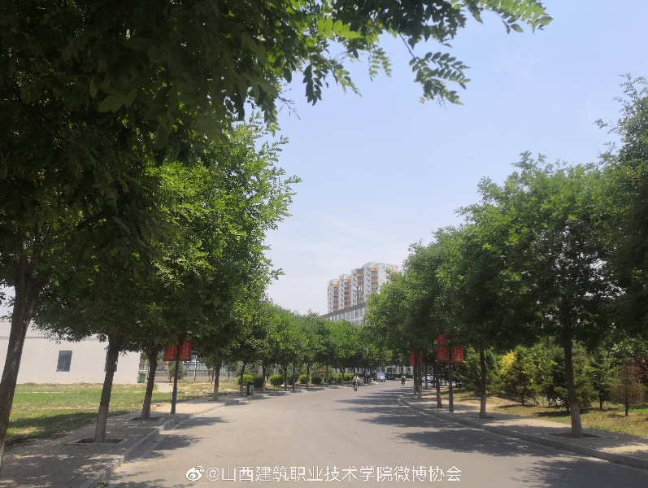

图片篇
选了一些尽可能高清的母校照片送给你…（来源于@山西建筑职业技术学院微博协会）
不是同一学院的你，可以去自己的学院官网或者微博收集照片哦~
如果官网和微博也没有怎么办，送给你免费无版权图片网址：https://www.pexels.com/

Slide 50

使用说明
该模板为公益性质，仅供山西建筑职业技术学院校内师生使用及分享，不用作商业用途
该模板中的图片来自:
山西建筑职业技术学院官网 http://www.sxatc.com/
山西建筑职业技术学院微博协会 https://weibo.com/u/3327141910
如有侵权，请联系本人协商或删除
感谢您的理解和配合!

Slide 51


Slide 52


Slide 53


